Slide 1
信息安全数学基础
傅晓彤
xtfu@mail.xidian.edu.cn
13571911910

Slide 2
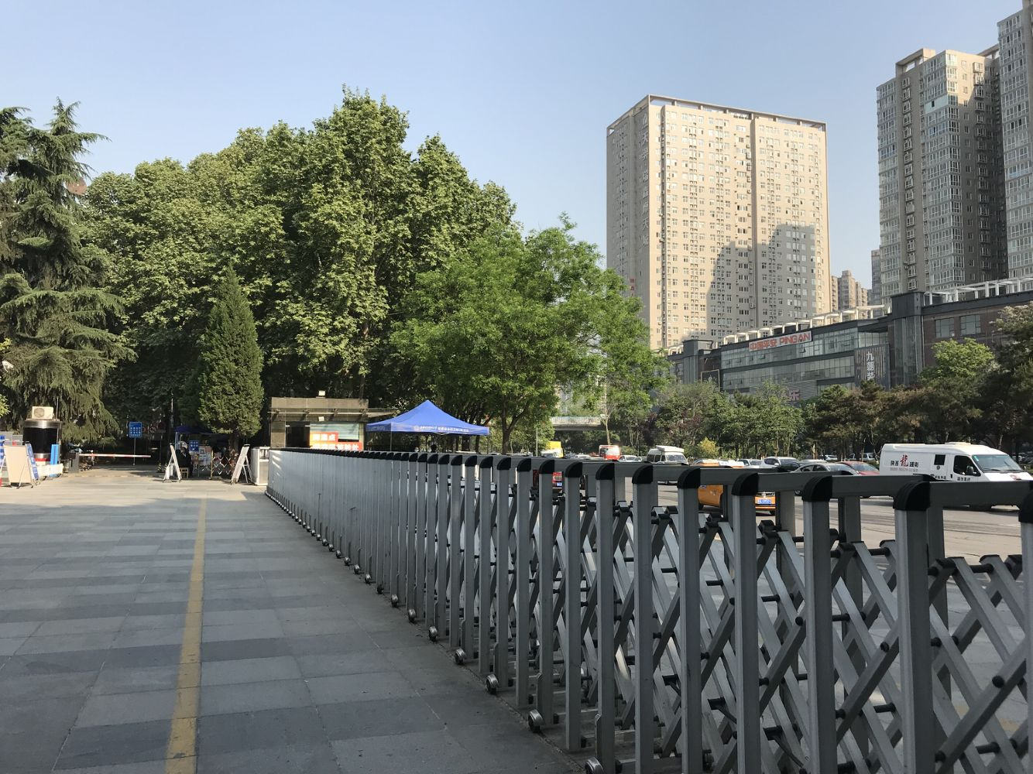


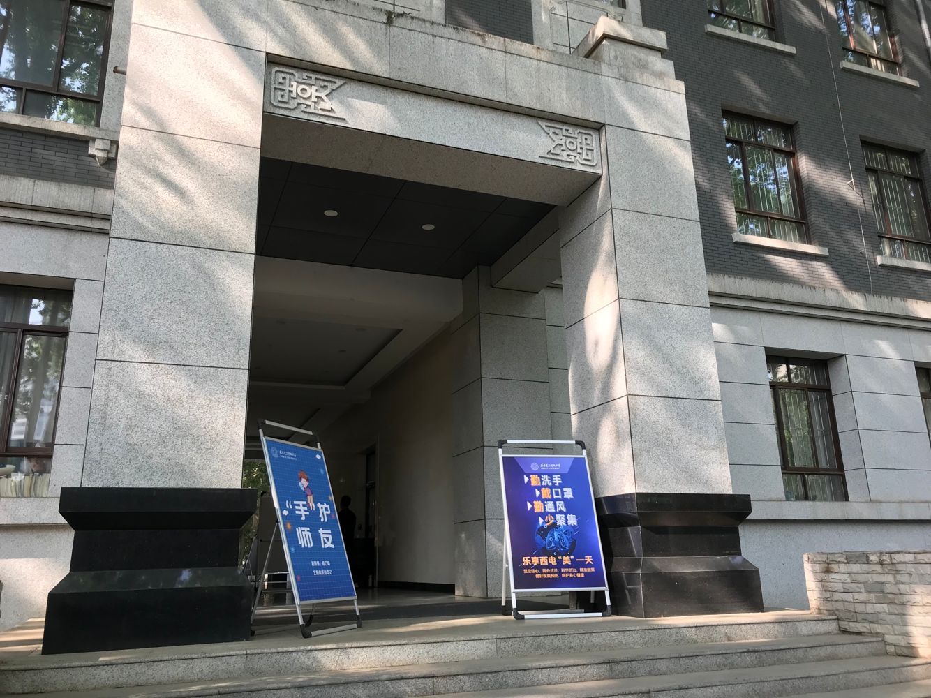

Slide 3



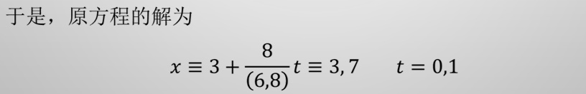

Slide 4
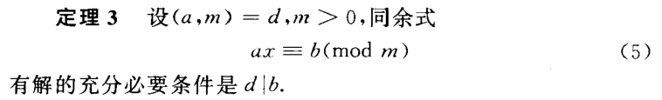
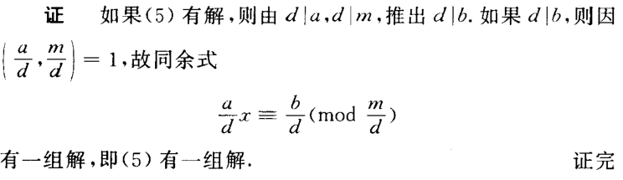

Slide 5
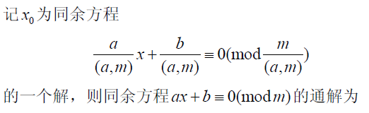

一次同余方程 ax+b ≡ 0(mod m)
由同余的概念：求解 ax+b ≡ 0(mod m)，
即为求解一次不定方程 ax+b = my的整数解

Slide 6
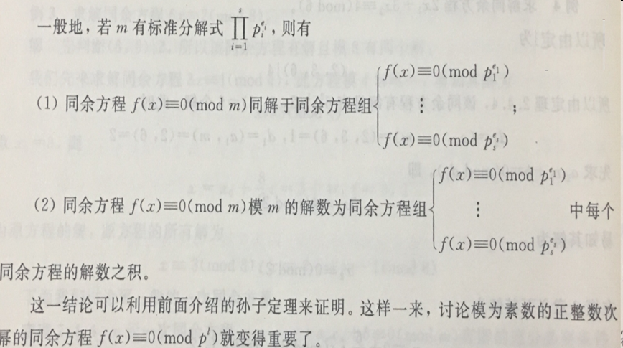

Slide 7
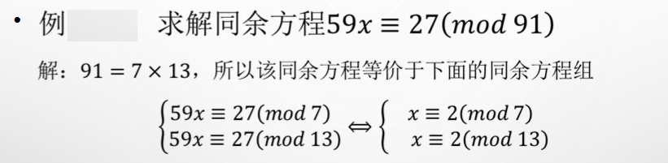




Slide 8

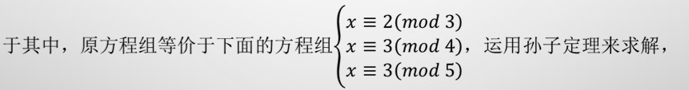




Slide 9
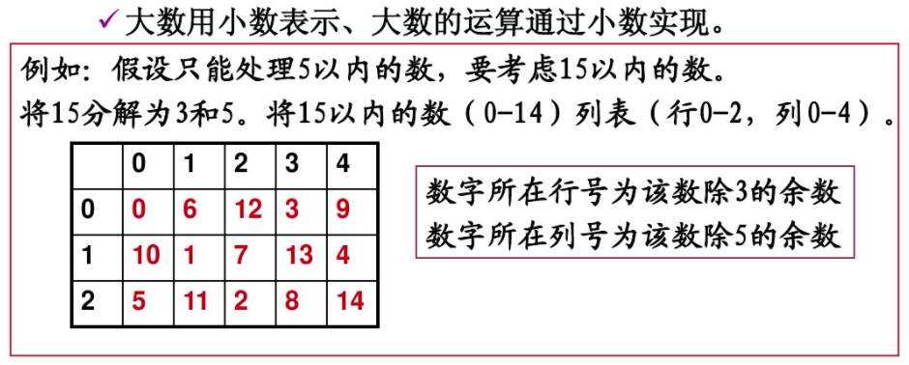
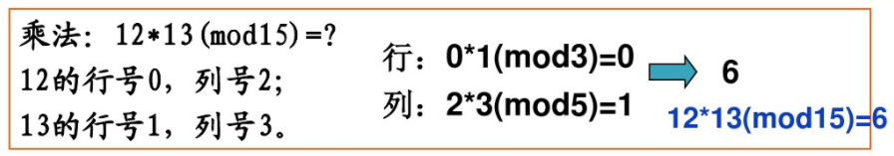




Slide 10
陷门单向函数与公钥密码
背包公钥密码 (Knapsack PKC)

Slide 11
陷门单向函数
x f(x)
容易
困难
陷门，则易

Slide 12
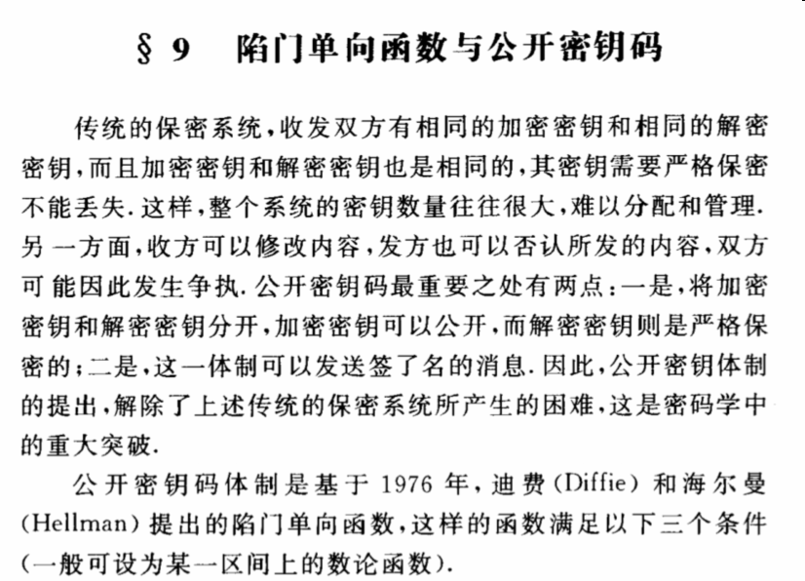

Slide 13
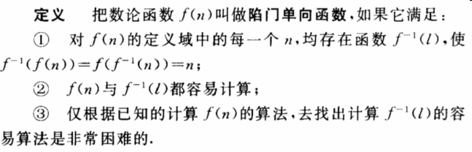

Slide 14
一、背包问题
实例：给定一个n元组，
A=( a₁, a₂, …, a_{n} )，
和一个正整数k，其中a_{i}为互异的正整数。
问题：在可能的情况下，找到某些a_{i}，使得它们的和等于k。
A称为背包向量；k称为背包容量或重量。

Slide 15
一、背包问题
原则上，只要搜索A的所有子集，并检验它们的元素之和是否等于k，则总能找到一个解，或确定无解。
例：搜索2¹⁰ ， 2^{300。}
因此，背包问题的求解看似是单向的。

Slide 16
二、利用背包问题构造单向函数
由背包向量A定义：
f (x)＝A·Bx
其中Bx是x的二进制表示构成的列向量。
x f(x)
向量乘法
搜索子集合

Slide 17
加密
明文分组：根据背包向量的长度n，将明文的二进制编码，按照n比特一组分组；
f (x)对每个明文组的值即该组明文对应的密文。

Slide 18
例
例：明文是英语。
用二进制表示表值，为此需要5个比特。
消息：abc；n＝10
Step1分组：ab c00000
0000100010 0001100000
Step2加密：f (x)＝A·Bx

Slide 19
解密
合法接收者：解密即解背包问题。
攻击者：试图解密<=>找到A，求解背包问题。
A=( a₁, a₂, …, a_{n} )
选择明文攻击：选Bx＝0000000001
得到对应密文f (x)
即得到 a_{n}＝ f (x)
……。

Slide 20
小结1
攻击者和接收方解密难度相同。
恰当的n下背包问题是难解的。
好的公钥系统，当然要求攻击者解密比合法接收方困难的多。
因此，上述加密系统不是公钥的。

Slide 21
三、降低接收方解密难度
超递增背包问题：
若A＝（a₁，a₂，a₃，…，a_{n}）满足：
a₁+a₂+a₃+…+a_{j-1}<a_{j}
称A是超递增的。
即：a₁<a₂；a₁+a₂<a₃；a₁+a₂+a₃<a₄；
…
a₁+a₂+a₃+…+a_{n-1}<a_{n}
超递增背包问题是容易解决的。

Slide 22
贪婪算法
设背包重量k，步骤如下。
（1）穷举：找i满足a_{i}<k<a_{i+1}。（这说明背包中的最大物品重量是a_{i}）
（2）记忆：存储这个i。
（3）卸载：如果k>0，则令k:=k－a_{i}，返回（1）。如果k=0，则到（4）。
（4）输出前面存储的所有的i，停止。

Slide 23
例
明文x＝？
密文c＝k＝69
密钥 A=(1，3，6，13，27，52)

Slide 24
小结2
问题：若攻击者也知超递增的A，同接收者一样易解密。
对策：改造易解的超递增背包问题为难解的一般背包问题。

Slide 25
四、建立陷门
背包公钥密码体制的基本思想：
选择一个易解的背包问题，将其伪装成一个难解的背包问题。
易解的背包问题作为私钥。
伪装后难解的背包问题作为公钥。

Slide 26
五、伪装
模数m，乘数t。
m> a₁+a₂+a₃+…+a_{n-1}+a_{n}
t与m互素，且tt⁻¹＝1modm
计算 ta_{i} modm＝b_{i} i=1,2,…,n
B＝（ b₁，b₂，b₃，…，b_{n} ）
公钥：B
私钥：A，t，t⁻¹，m。

Slide 27
六、加密
发送方欲发送：明文x。
Step1：编码 x 为Bx
Step2：计算 c＝B×Bx
发送密文c。

Slide 28
七、解密
接收方接收到：密文c。
Step1：计算 y＝ t⁻¹ c modm
Step2：解A和y确定的超递增背包问题，即可得明文。
（其解是一个唯一的n比特序列）

Slide 29
解密正确性
y＝ t⁻¹ c modm
＝ t⁻¹ × B×Bx ＝ t⁻¹ tA Bx
＝ A Bx modm
即解A和y确定的超递增背包问题，得到Bx——唯一的n比特序列。

Slide 30
小结3
寻找单向函数
设计陷门单向函数
生成公、私钥
解密正确性的保证
唯一性来自“为避免两个不同的明文被加密为相同的密文，要求A的任何两个互异的子集的元素之和互异。”

Slide 31
小结4
1、从一个困难问题P开始。
2、选择P的一个容易子问题Peasy。
3、“置乱”Peasy使所得Pshuffle不再像原问题Peasy。Pshuffle至少看起来像原来的不可行问题P。
4、公开Pshuffle，并描述如何将其用做一个加密变换。把能够将Pshuffle逆回Peasy的信息作为秘密陷门。
5、构造细节，使得解密对攻击者和接收者而言有本质差异。

